Slide 1
Добровольческая деятельность МБОУ «Лицей № 87 имени Л.И. Новиковой»
На базе Лицея работает волонтерский отряд, который является активным участником проектов

Slide 2
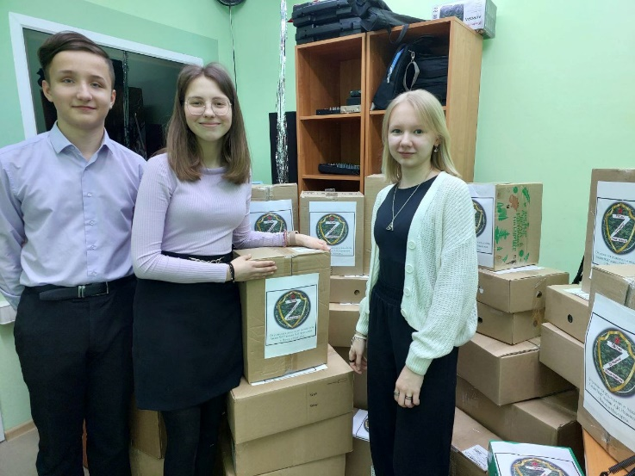
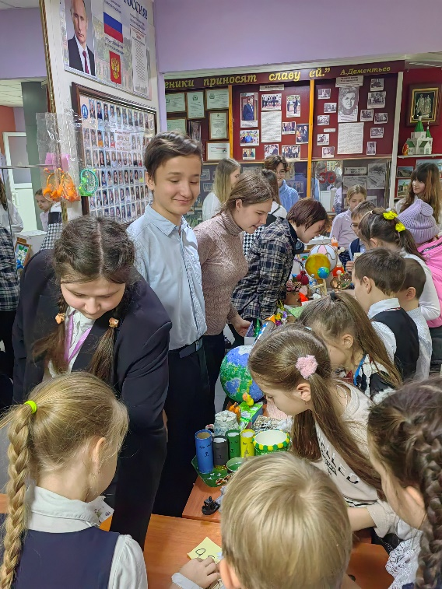
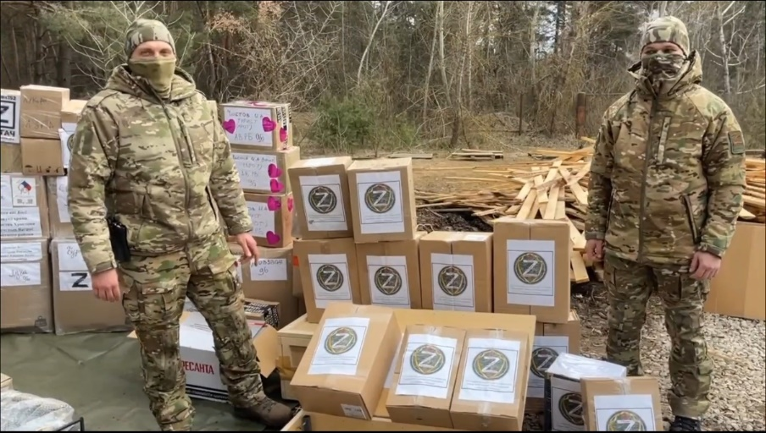
Акция «СВОим Защитникам» - помощь и поддержка участников СВО на фронте и в тылу
В рамках акции в лицее проходили:
1. встречи учащихся лицея с участниками СВО;
2. сбор открыток, писем, гуманитарной помощи участникам СВО и отправка на фронт;
3. организация благотворительной ярмарки-продажи поделок и передача вырученных с продажи поделок денежных средств в военный госпиталь в посёлке Мулино (Нижегородская область).
По итогам акции участникам была объявлена благодарность от начальника штаба войсковой части № 52634 подполковника Е. В. Гореликова - 2024 г.

Slide 3
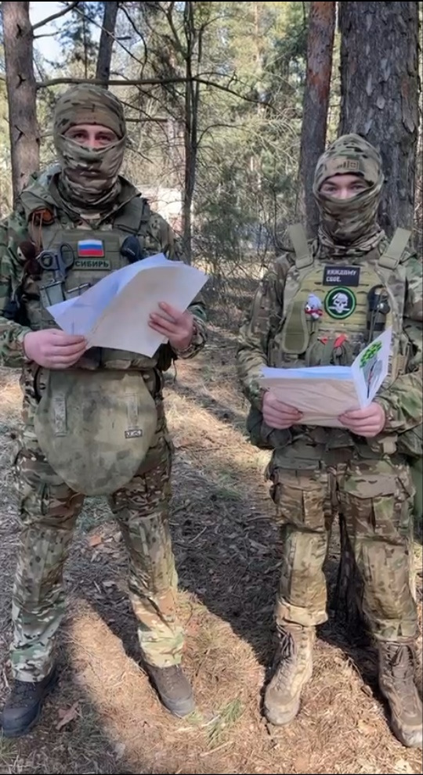
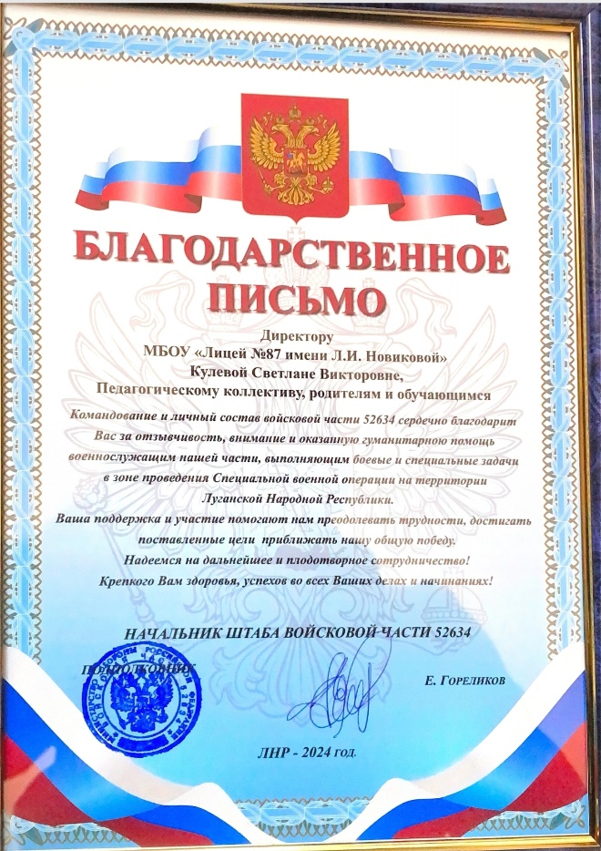

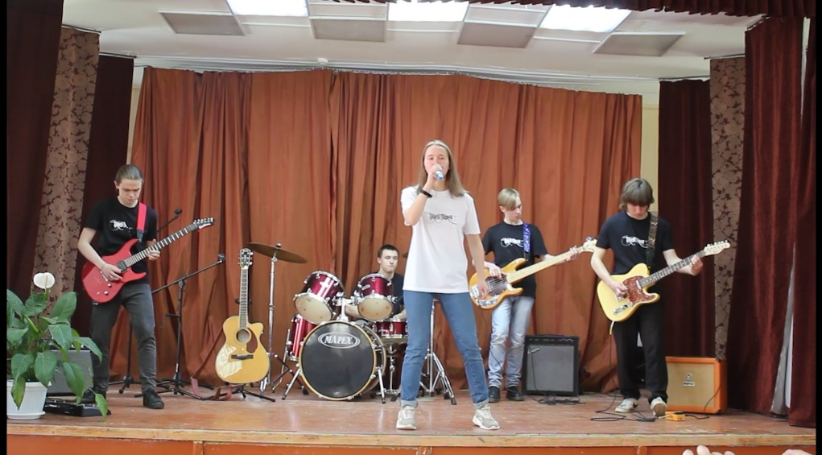
Акция «СВОим Защитникам» - помощь и поддержка участников СВО на фронте и в тылу

Slide 4
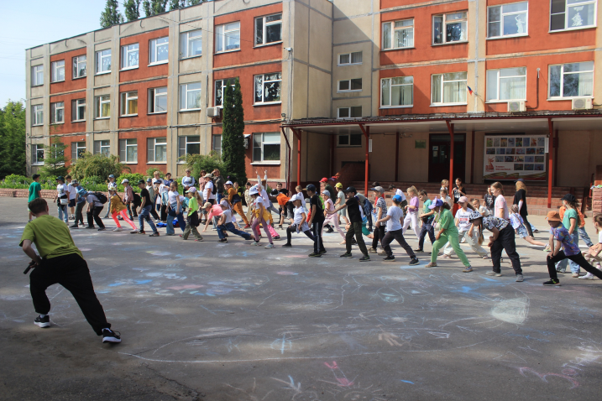
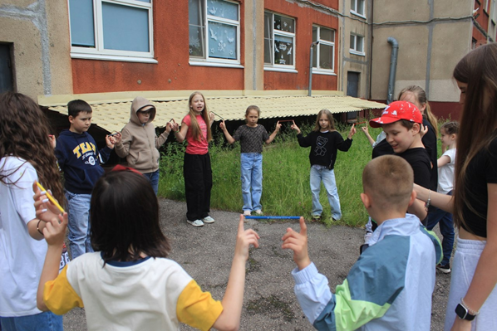
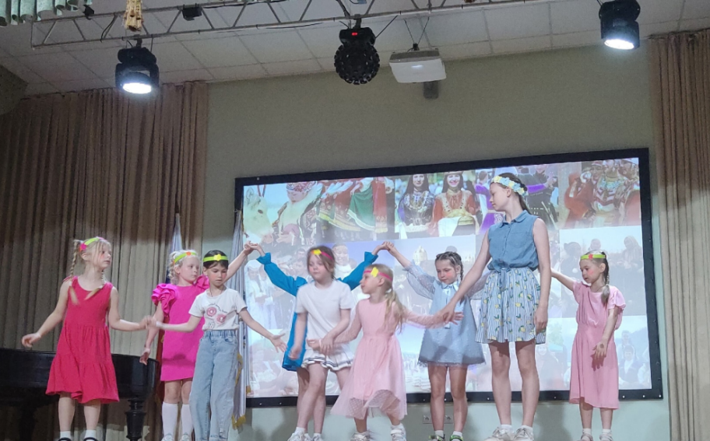
Детский пришкольный лагерь «Мозаика лета» - работа вожатым в детском пришкольном лагере
В обязанности волонтеров входило:
1. проведение мастер-классов;
2. организация КТД, отрядных мероприятий;
3. игры с детьми.

Slide 5
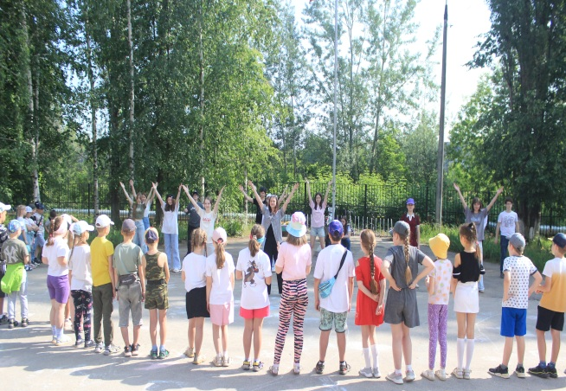
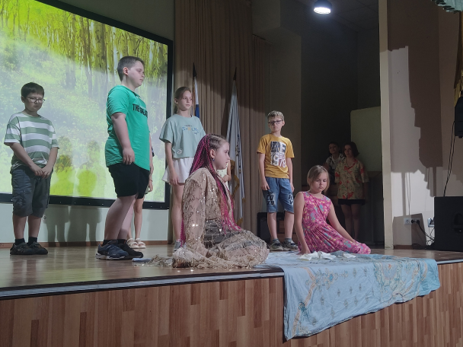
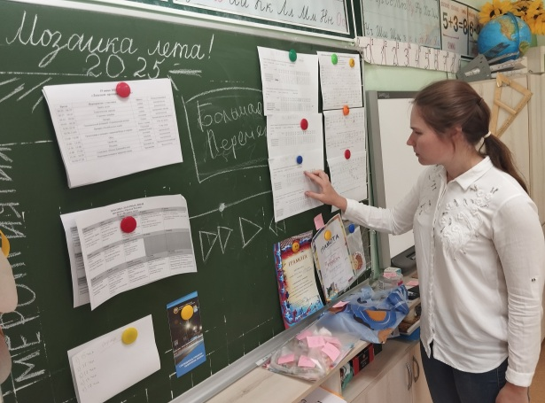
Детский пришкольный лагерь «Мозаика лета» - работа вожатым в детском пришкольном лагере

Slide 6
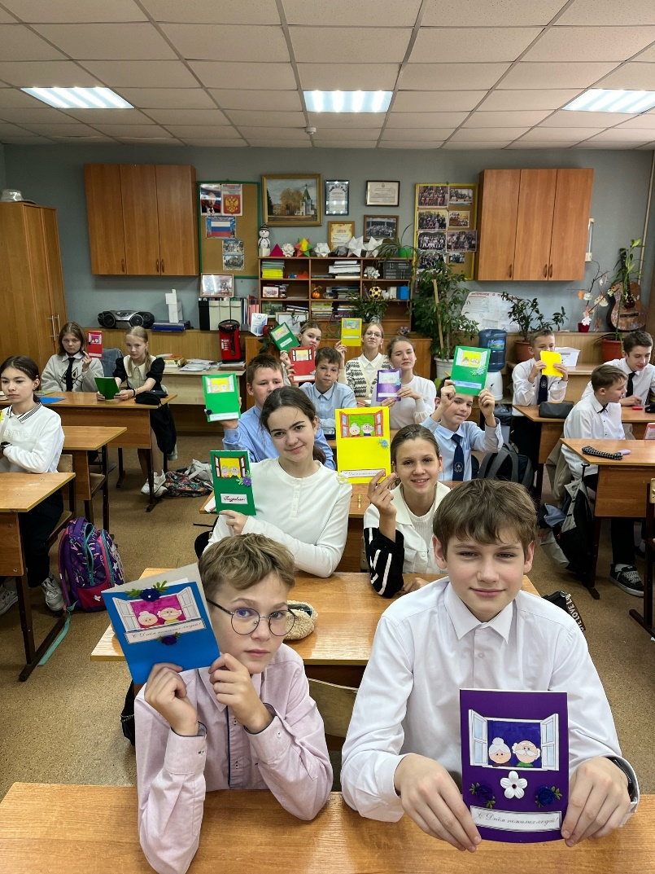
Социальный проект «Территория добра»- поддержка пожилых людей, ветеранов и инвалидов, проживающих в домах престарелых
Проект включает в себя два ключевых направления:
• Сбор посылок и открыток: организация сбора сладостей среди лицеистов и их семей с учётом предпочтений пожилых людей, проведение мастер-классов по изготовлению открыток;
• организация концерта в доме престарелых «Семейный дом» в рамках реализации городского проекта «Эхо Победы». Родителям, обучающимся и педагогам в 2025 году была объявлена благодарность директором департамента образования администрации города Нижнего Новгорода В.П. Радченко и директором МБУ ДО «Дворец детского (юношеского) творчества им. В.П. Чкалова» Н.В. Пановой за помощь в реализации проекта «Эхо Победы» и вклад в патриотическое воспитание молодежи в связи с празднованием 80-летия Победы в Великой Отечественной войне.

Slide 7
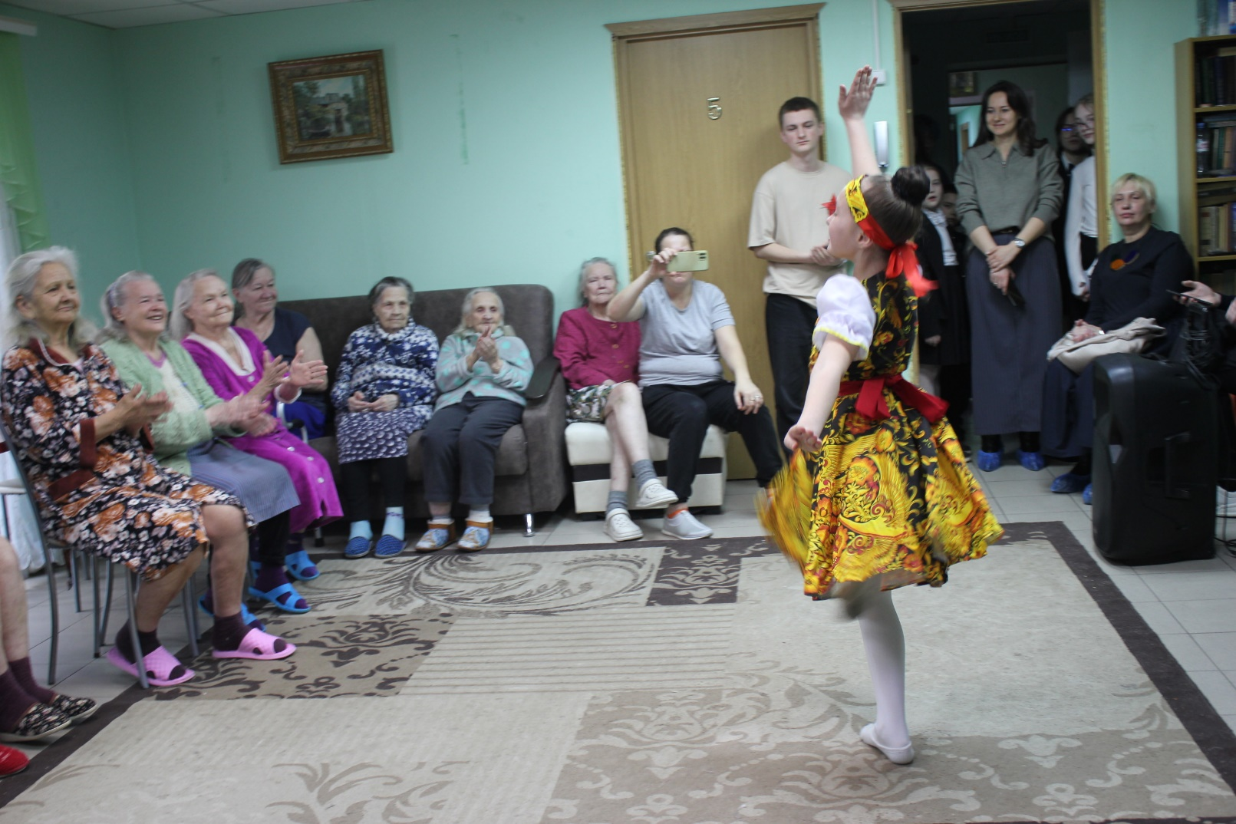
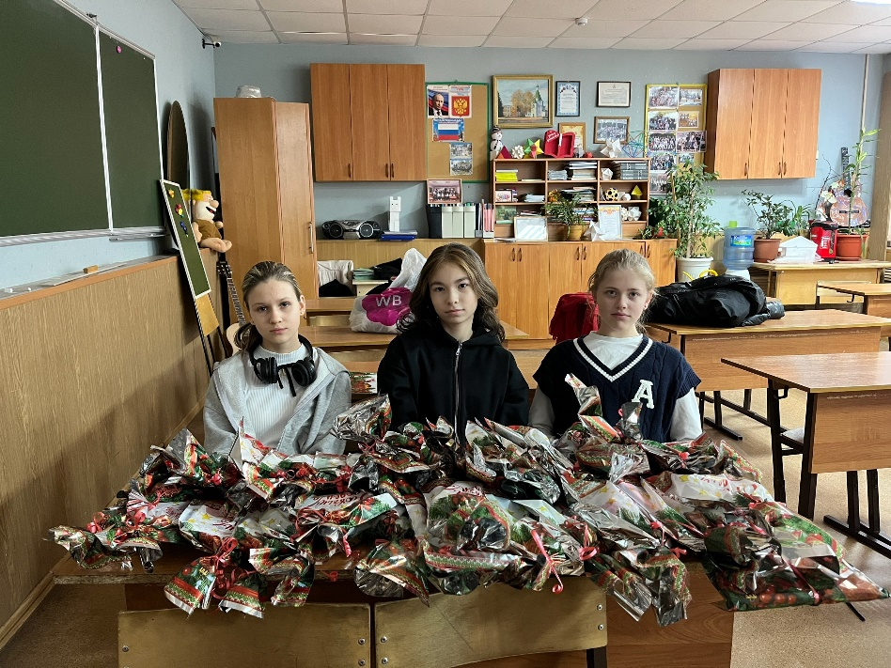
Социальный проект «Территория добра»- поддержка пожилых людей, ветеранов и инвалидов, проживающих в домах престарелых

